Slide 1

STCF缪子探测器的模拟与重建
报告人：刘昱林
MUD软件组
核探测与核电子学国家重点实验室
中国科学技术大学

Slide 2

目录
缪子探测器介绍
OSCAR软件框架下缪子探测器的模拟
重建鉴别算法的研究
总结与计划

Slide 3
目录
缪子探测器介绍
OSCAR软件框架下缪子探测器的模拟
重建鉴别算法的研究
总结与计划

Slide 4
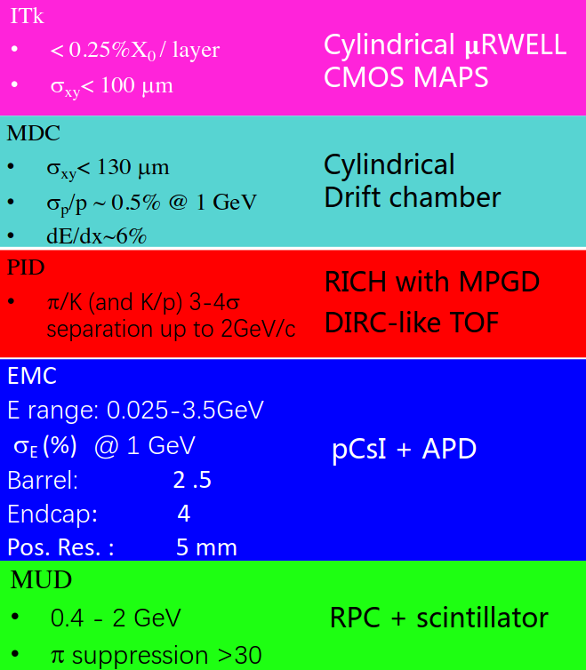
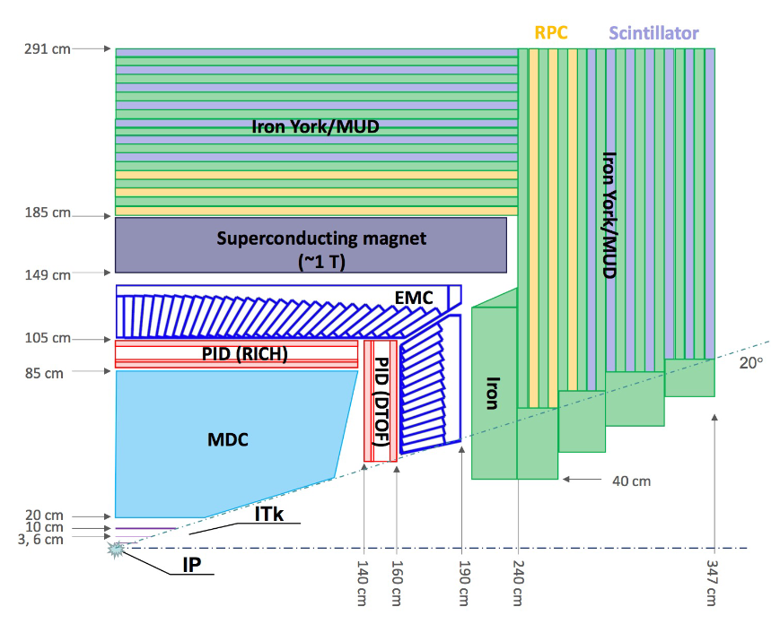
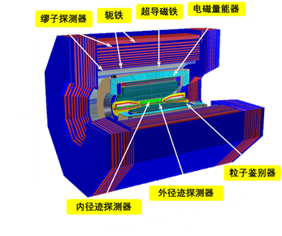
STCF缪子探测器介绍
缪子探测器的性能要求
  µ/π粒子鉴别：µ/π压制率为30（eff_{π→µ}<1/30）条件下，1-2GeV内µ鉴别效率好于95%
  中性强子（包括中子、K_{L}）的鉴别：约40%中性强子无法在电磁量能器（ECAL）中产生大量能量沉积，因此需要缪子探测器提供一定的中性强子的鉴别能力
缪子探测器位于探测谱仪的最外层
覆盖了接近全空间的范围（94%×4π）

Slide 5
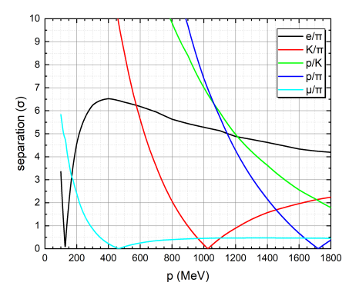
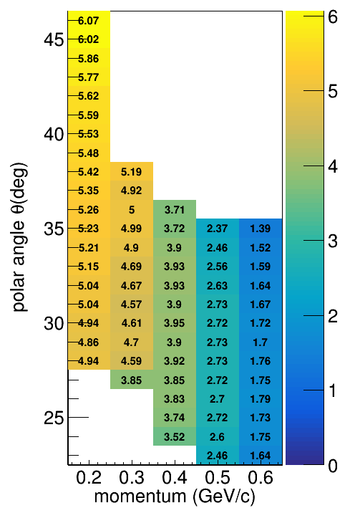
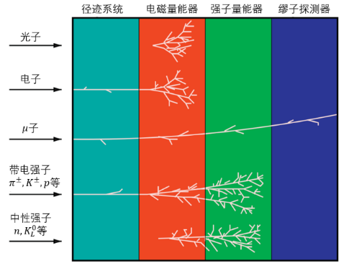
缪子探测器的原理
µ、π的质量相近
  m_{µ}=105.66MeV
  m_{π}=139.57MeV
  使用dE/dx或TOF等粒子鉴别方法无法对大动量µ、π进行鉴别
µ、π与物质的相互作用不同
  µ只有电离过程
  π除了电离过程，还存在强相互作用
  让粒子穿过吸收体，使π发生强相互作用，与µ在探测器上产生的信号会有区别
µ/π
MDC dE/dx鉴别能力
不同粒子与探测器的反应
DTOF µ/π鉴别能力

Slide 6
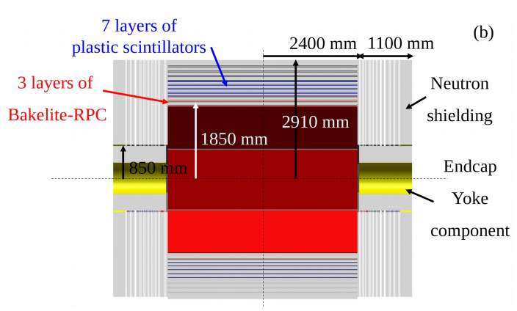
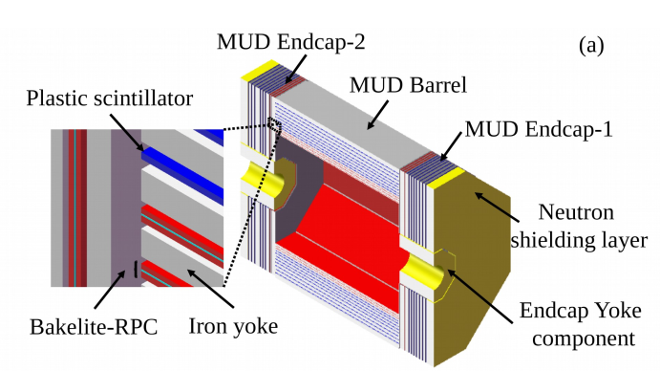
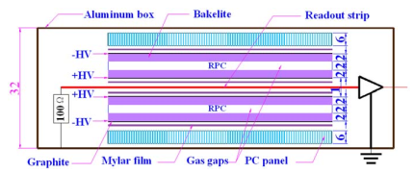
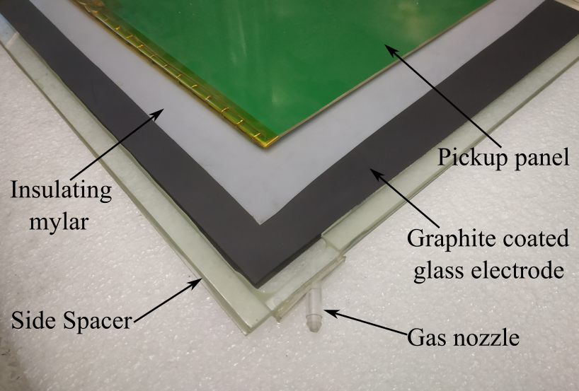
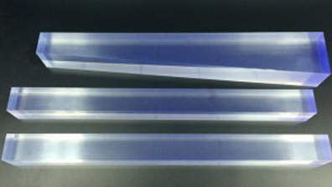
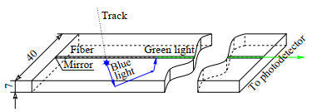
缪子探测器的设计
缪子探测器通常结构为多层灵敏探测器与轭铁的结合
  轭铁作为吸收体用来吸收粒子的能量，同时也负责为超导磁铁提供磁回路
  对撞物理实验上常用于缪子探测器的灵敏探测器有：阻性板室（RPC）、塑料闪烁体
灵敏探测器的选择
  RPC受本底影响小，但对中性强子不够灵敏
  塑闪相反，对中性强子敏感，但受本底影响较大
  综合两种探测器的优缺点，提出3RPC+7塑闪的混合式设计，开展研究
RPC探测器
塑闪探测器
缪子探测器设计示意图

Slide 7
目录
缪子探测器介绍
OSCAR软件框架下缪子探测器的模拟
重建鉴别算法的研究
总结与计划

Slide 8
缪子探测器软件开发进展
基于OSCAR软件框架的缪子探测器的模拟、重建与鉴别算法的开发进展如图所示
目前基本实现整个模拟、数字化、重建与鉴别的全流程算法
未完成
通用服务
产生子
DD4hep几何
……
本底事例模拟
事例混合
数字化
信号事例模拟
带电粒子track重建
径迹外推
BDT训练
特征变量提取
中性强子cluster重建
Ecal信息
Weight/Data
粒子鉴别
物理分析

Slide 9
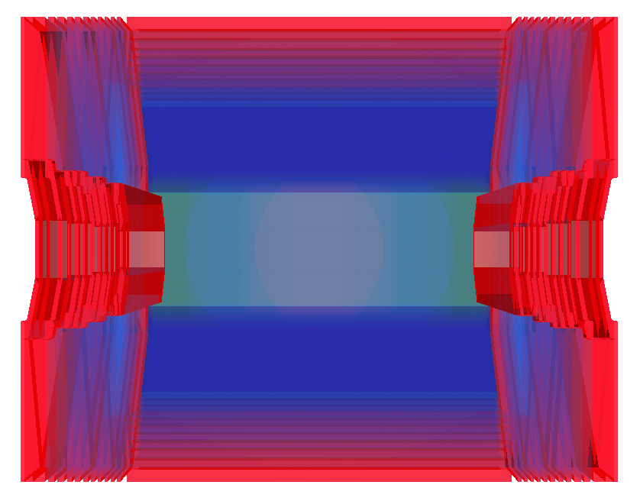
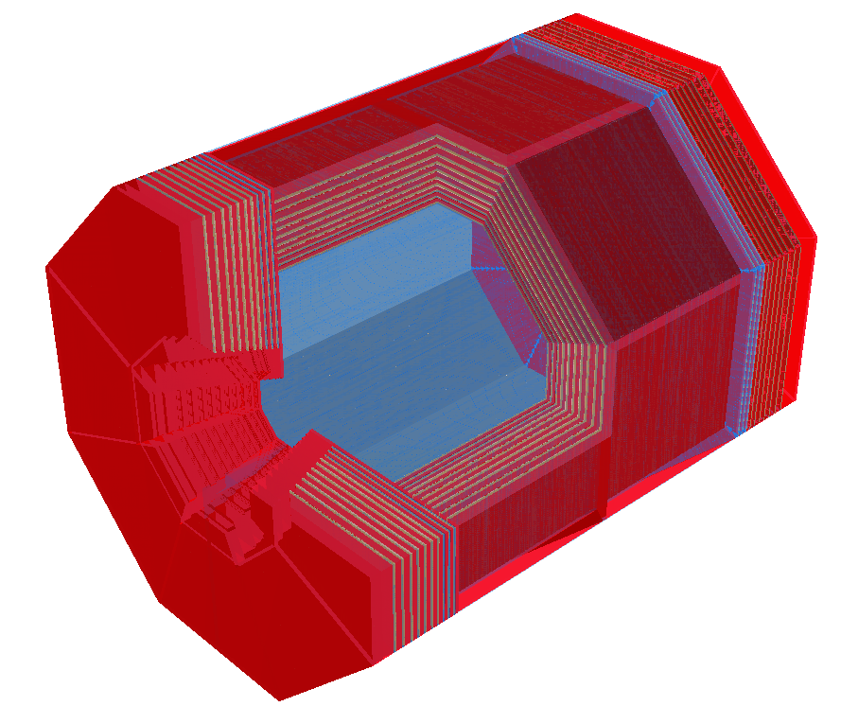
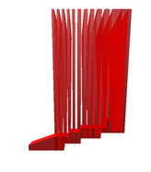
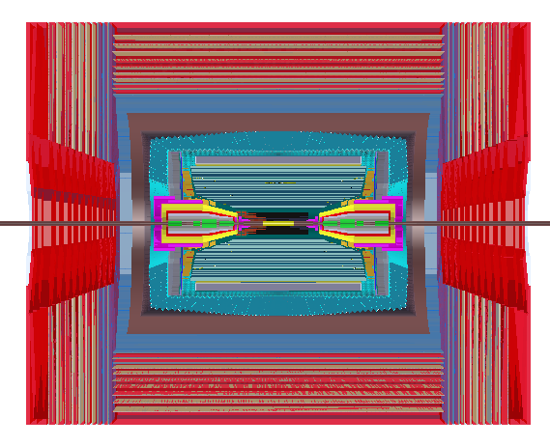
缪子探测器的几何建模
使用DD4hep构建几何
  DD4hep是一个探测器几何描述软件包，包括xml和cpp两部分
  xml：提供构建几何所需的参数
  cpp：根据xml给出的参数进行几何建模
缪子探测器的几何建模
  分为桶部和端盖两部分，均为轭铁与探测器的夹层结构
  对RPC和塑闪精细结构及电子学结构进行建模
  RPC采用双端读出，塑闪采用交叉读出
  对极头等磁回路相关结构进行建模
缪子探测器桶部
缪子探测器端盖
通过更改xml文件，可以轻松更改MUD的几何结构，比如层数、探测器种类、读出方式等
MUD极头建模
STCF整体几何

Slide 10
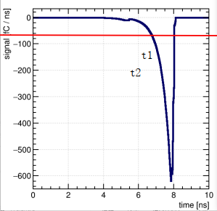
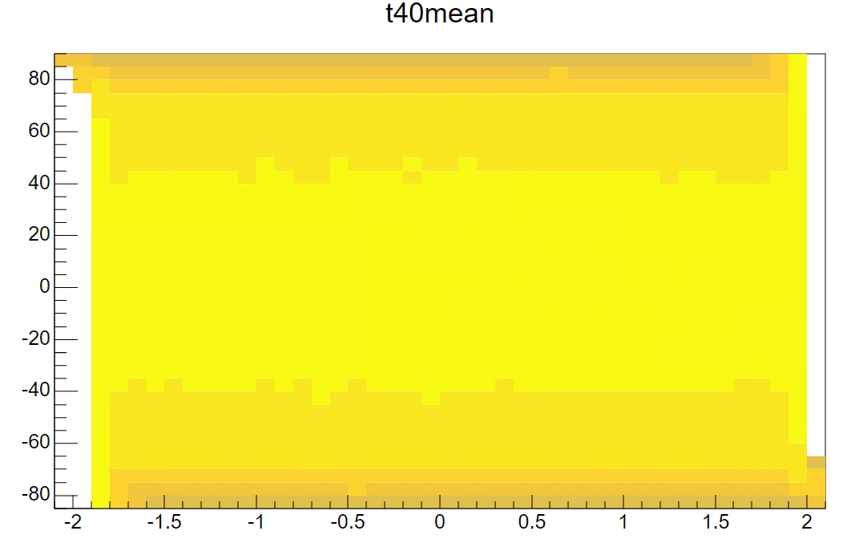
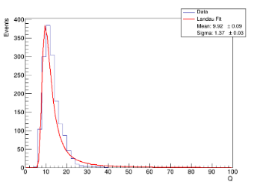
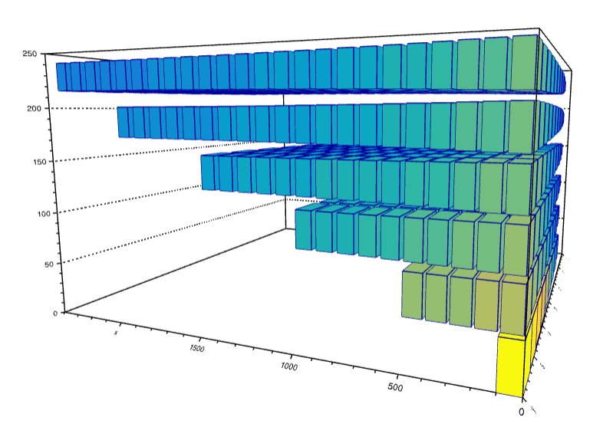
缪子探测器模拟与数字化
缪子探测器的模拟
  使用Geant4对缪子探测器进行模拟
  当粒子穿过RPC的工作气体或塑闪时，记录粒子在这个灵敏体积内产生的所有step的信息，并与第一个step相关联
  如果入射粒子在灵敏体积内产生了一些次级粒子，也将它们的每个step与入射粒子的第一个step相关联
RPC的数字化
  根据step的入射角及与最近读出条的位置关系，读取数字化参数，将每个step信息转换为读出条信号
  添加信号传输过程及电子学响应误差，得到数字化信号
  数字化参数是通过Garfield模拟产生的
塑闪的数字化
  将所有相关联的step视为一个集合，计算它们的沉积能量、位置等信息
  读取数字化参数将它们转化为SiPM的信号
  根据SiPM信号模拟电子学波形，在时间上进行叠加，产生数字化信号
  数字化参数和波形是使用独立的Geant4模拟产生的，并与实验结果进行了对比
电子雪崩
带电粒子
带电粒子
次级粒子
工作气体
塑闪条
RPC信号模拟
塑闪信号模拟
RPC数字化参数
塑闪数字化参数

Slide 11
目录
缪子探测器介绍
OSCAR软件框架下缪子探测器的模拟
重建鉴别算法的研究
总结与计划

Slide 12
重建算法
Hit重建
Hit重建
  根据ID和时间等信息将数字化数据进行关联
  对于RPC，根据两端数字化信号的时间对hit位置和时间进行重建
  对于塑闪，根据两个交叉条的ID对hit位置进行重建，再通过位置反推hit时间
track/cluster分辨
track重建
cluster重建
t1
t1
track信息提取
cluster信息提取
t2
粒子鉴别
t2
缪子探测器重建流程
RPC和塑闪的hit重建

Slide 13
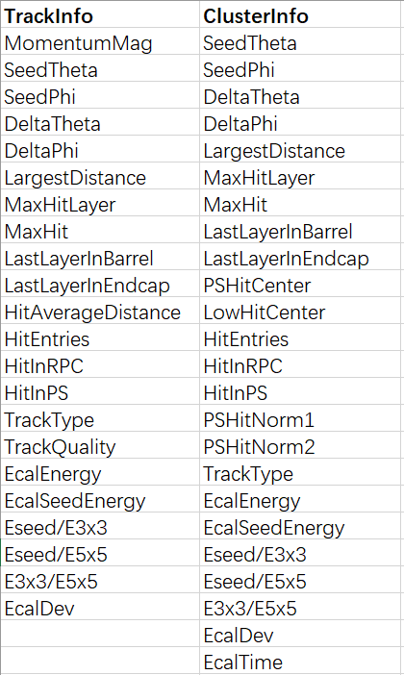
重建算法
Track/Cluster分辨
  使用MDC外推径迹作为track seed
  将ECAL Shower与外推径迹匹配，如果存在未匹配成功的shower，作为cluster seed
Track/Cluster重建
  计算每层hit到IP点连线和外推径迹在这一层的击中到IP点连线的夹角，关联小于角度窗口的hit
  Track重建角度窗口为12.5°
  Cluster重建是计算与shower到IP点连线的夹角，角度窗口为30°
  重建算法中，采用了100ns的时间窗
鉴别参数计算
  入射深度，每层击中数，匹配距离等
MUD
ECAL
cluster
seed
track
seed
MDC
IP
y
x
粒子重建示意图
鉴别参数

Slide 14
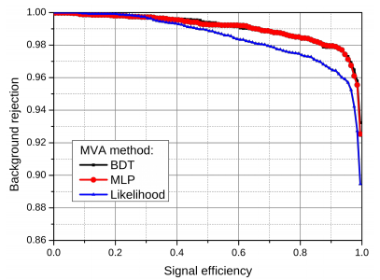
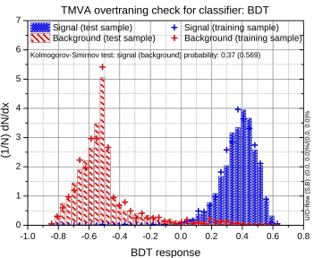
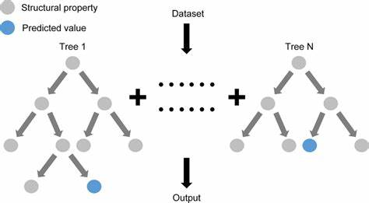
多变量分析方法
缪子探测器的粒子鉴别采用多变量分析（MVA）的方法，例如Likelihood、BDT、MLP等
BDT（Boosting Decision Tree 提升树算法）是一种统计学习方法
  以分类树（Decision Tree）为基本分类器
  原理：训练出一个初始基本分类器，后续训练新分类器时对样本分布进行调整，使先前分类错误的样本受到更大的关注，最终所有分类器加权结合输出结果
  计算信号效率时需要指定对本底的拒绝率，对应一个BDT Cut， BDT输出大于此值时认为是信号，否则是本底
BDT Cut
pion
muon
三种多变量分析方法比较
BDT结构
BDT输出分布

Slide 15
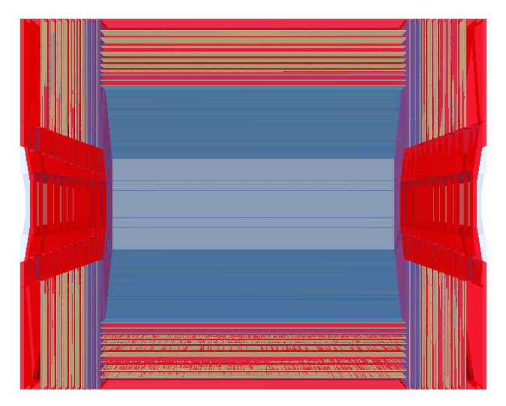
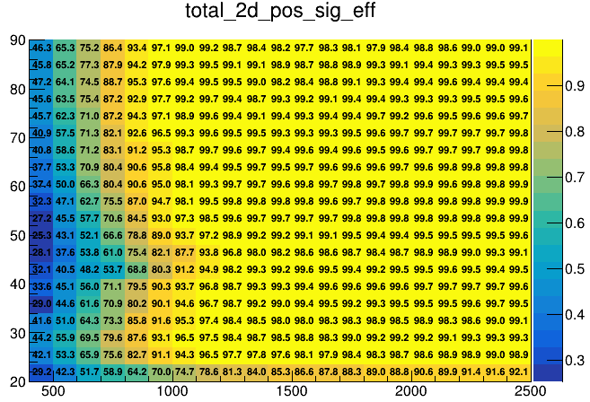
鉴别算法
BDT在鉴别粒子前需要预先进行训练，包括Train/Test两个部分
  Train: 使用模拟数据对BDT进行训练，得到BDT模型权重文件
  Test: 使用BDT模型对新的模拟数据进行测试，测试的Data结果可以用于计算对应本底拒绝率的BDT cut
  Identify: 读取BDT模型和cut对粒子进行鉴别
  为了平衡数据储存和鉴别效率，开发了分区域训练算法。它根据动量、角度、电荷将粒子划分为不同的区域，对每个区域单独进行训练和鉴别
Train Process
Identify Process
Theta
MC Mu
Data
Train BDT
Weight
MC Pi
Test Process
Identify
MC Mu
Test DATA
BDT Cut
Result
Momentum
MC Pi
BDT训练、测试及鉴别流程
分区域训练算法

Slide 16
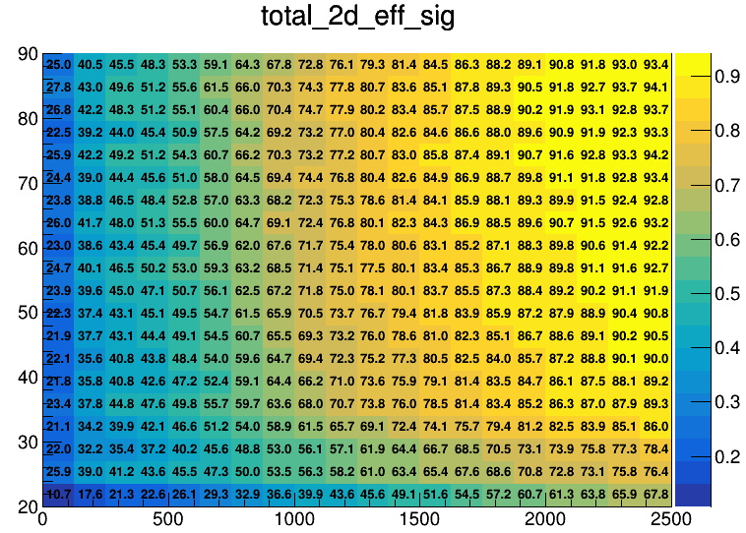
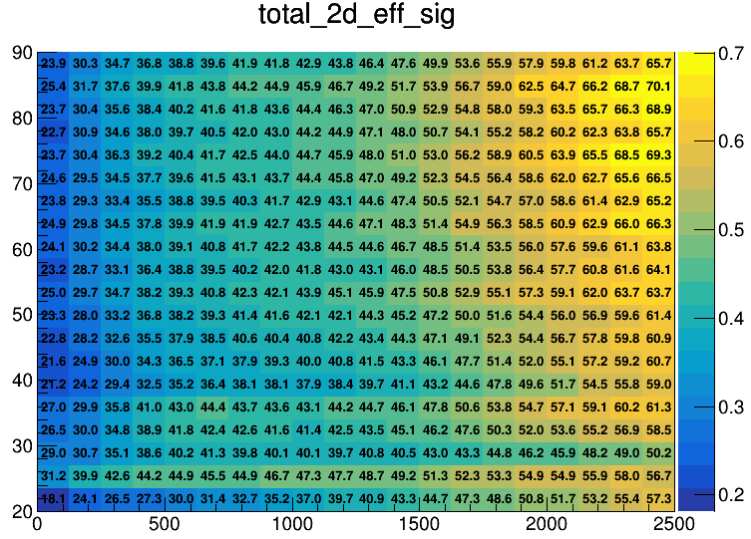
鉴别效果
theta
使用重建鉴别算法对µ/π和neutral/γ的鉴别效率进行扫描
角度范围：20~160°，动量范围：400~2500MeV
theta
momentum (MeV)
theta
momentum (MeV)
momentum (MeV)
有本底，µ+/π+鉴别效率@supp=30
无本底(上)
有本底(下)
neutral/γ的鉴别效率 @ supp=30

Slide 17
MUD结构优化进展
针对桶部和端盖交界处效率下降的问题，开展对MUD结构优化的研究
  通过对探测器覆盖、MUD轭铁厚度等方面进行优化
  目前该工作还在进行中
theta
PS
RPC
PS
PS
PS
PS
RPC
RPC
RPC
momentum
现在的探测器覆盖情况
修改后的探测器覆盖情况
桶部和端盖交界处效率下降

Slide 18
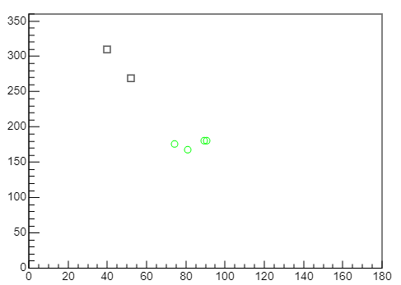
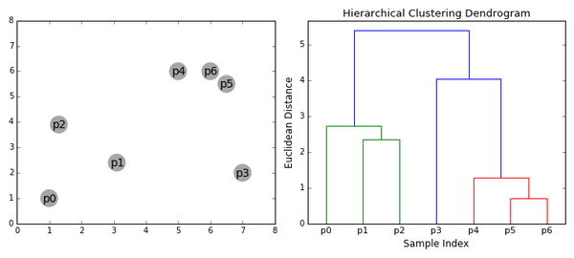
MUD自重建算法开发进展
约有40%的中性强子无法在ECAL中产生足够的能量沉积，需要MUD有一定的自重建能力
  目前一个基于层次聚类的算法基本完成，还需要对聚类结果进行评估
phi
信号cluster
theta
层次聚类算法
MUD击中的角度分布

Slide 19
目录
缪子探测器介绍
OSCAR软件框架下缪子探测器的模拟
重建鉴别算法的研究
总结与计划

Slide 20
总结与计划
报告总结
  开发了精细的MUD几何，以及对应的模拟算法
  对RPC和塑闪的数字化参数进行了模拟，并开发了数字化的算法
  开发了带电粒子和中性粒子的分辨和重建算法
  开发了BDT训练、测试及鉴别流程，以及分区域训练算法
  开发了从几何构建、模拟、数字化到重建鉴别的整个流程
未来计划
  优化带电粒子及中性粒子重建算法
  优化MUD结构设计
  开发MUD自重建算法
  开发物理分析算法

Slide 21
总结与计划
报告总结
  开发了精细的MUD几何，以及对应的模拟算法
  对RPC和塑闪的数字化参数进行了模拟，并开发了数字化的算法
  开发了带电粒子和中性粒子的分辨和重建算法
  开发了BDT训练、测试及鉴别流程，以及分区域训练算法
  开发了从几何构建、模拟、数字化到重建鉴别的整个流程
未来计划
  优化带电粒子及中性粒子重建算法
  优化MUD结构设计
  开发MUD自重建算法
  开发物理分析算法
Thanks!

Slide 22
Backup

Slide 23
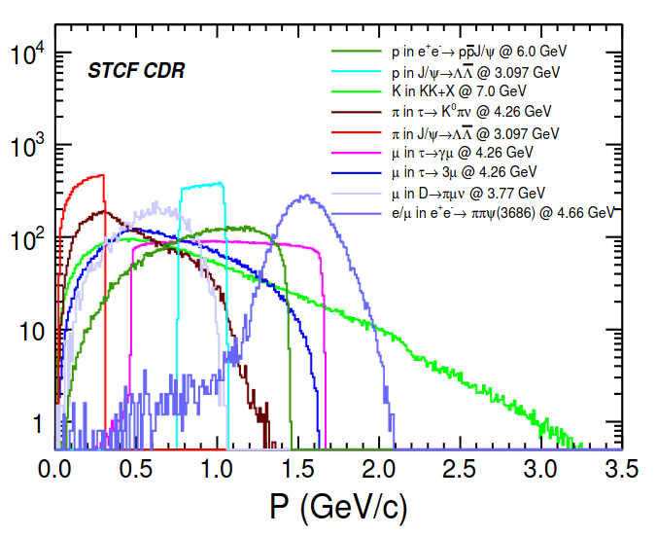
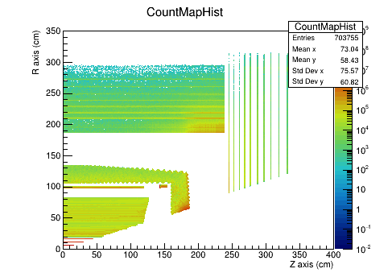
物理需求
STCF谱仪本底计数率
带电粒子动量分布

Slide 24
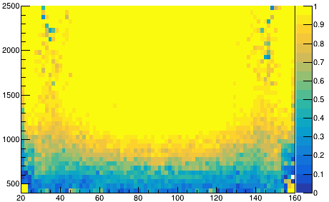
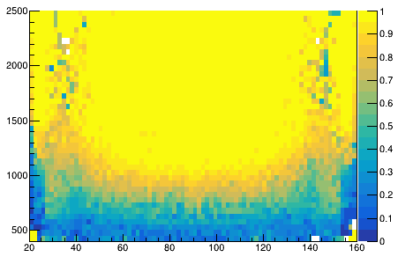
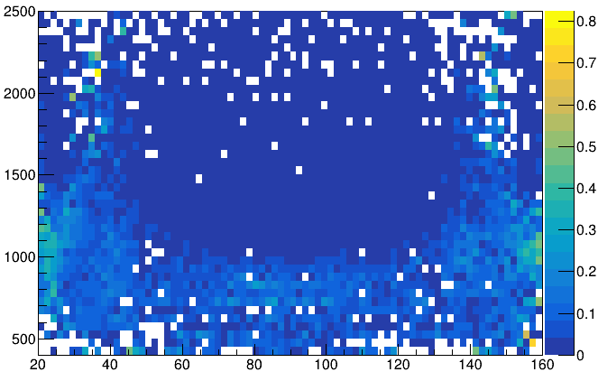
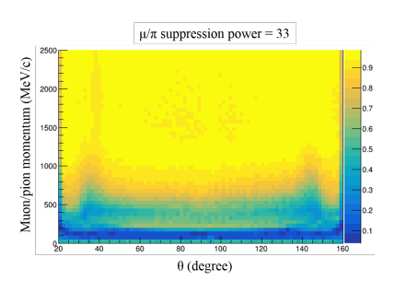
Sub-area training
使用单一权重文件对所有动量、角度的粒子进行鉴别存在很大误差
需要按照粒子的角度、动量、电荷等划分不同区域，分别训练
  按角度划分为：20-37deg；37-50deg；50-90deg
  按动量划分
  20-50deg: 400-800MeV, 800-2500MeV
  50-90deg: 400-600MeV, 600-1000MeV, 1000-2500MeV
  按电荷划分
此外，BDT Cut的计算也是按照角度动量分bin计算的
分区域训练相比全区域的结果，在低动量和大角度有较大提升
momentum
momentum
theta
theta
momentum
momentum
comparison
Sub-area（left）
All（right）
difference（below）
theta
训练区域划分
theta

Slide 25
缪子重建鉴别算法调研
缪子探测器重建与鉴别的研究内容包括：使用外推径迹对带电粒子进行重建、对µ/π簇射击中分布进行研究、结合ECAL信息对中性强子进行重建、优化BDT粒子鉴别等
缪子重建鉴别算法主要分为四步：寻找种子、Hit关联、径迹拟合、鉴别参数计算
寻找种子
  使用MDC外推径迹（BESIII、BelleII）
  使用MUD本身击中作为种子，用于宇宙线重建及探测器对齐中（BESIII）
Hit关联
  计算每层hit和径迹在这层交点的距离，小于窗口的hit被关联
  BESIII：窗口大小选择240-320mm，这是统计了每层的窗口大小，取6𝜎
  BelleII：窗口为25cm或外推径迹交点的5𝜎
  除此之外，为了节省计算资源，BelleII还进行了预筛选：外推track必须关联至少两个hit、外推预测的层数和测量到的层数之差要小于5层
径迹拟合
  桶部分为𝑟𝜑, 𝑟𝑧，端盖分为𝑧𝑥, 𝑧𝑦分别拟合，最后合为三维径迹（BESIII）
  使用kalman滤波进行二次外推（BelleII）
鉴别参数计算
  入射深度，每层击中数，匹配距离等
  使用多变量分析进行鉴别

Slide 26
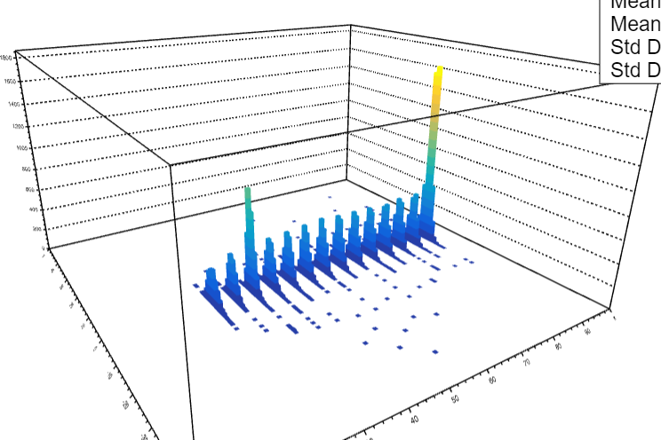
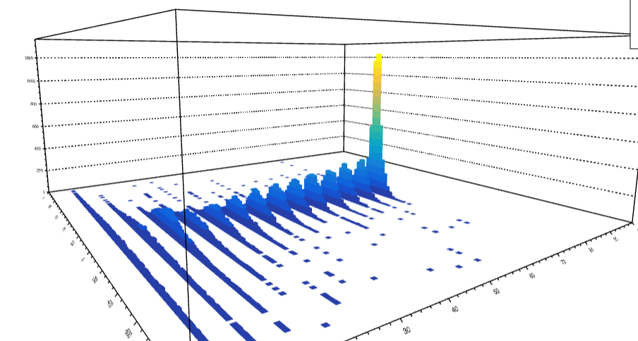
重建算法存在的问题
构建一个没有端盖，由一个长桶部覆盖了20~160°范围的几何
之前算法中使用300mm的距离窗口会导致角度较小时无法关联大量hit
更改窗口为12.5°角度窗口（粒子90°入射时约等于410mm距离窗）
角度残差
距离残差
粒子与z轴夹角
粒子与z轴夹角
外推径迹在MUD第一层上的击中与MUDhit之间沿着z轴方向距离的残差
外推径迹在MUD第一层上的击中与MUDhit之间Theta角的残差

Slide 27
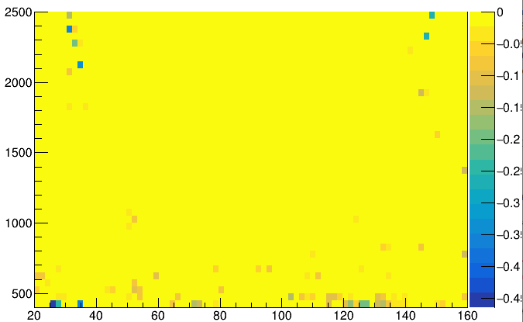
分区域-全区域
将每个bin的值相减，分别画了结果>0的图和结果<0的图，否则不易分辨
在低动量和大角度处提升明显
mu+/pi+@supp=30
diff>0
mu+/pi+@supp=30
diff<0

Slide 28
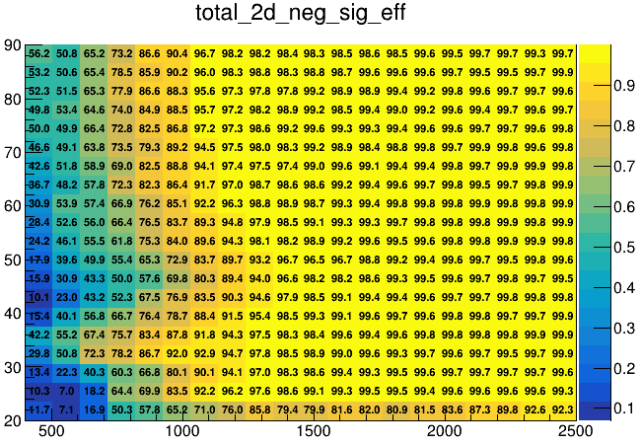
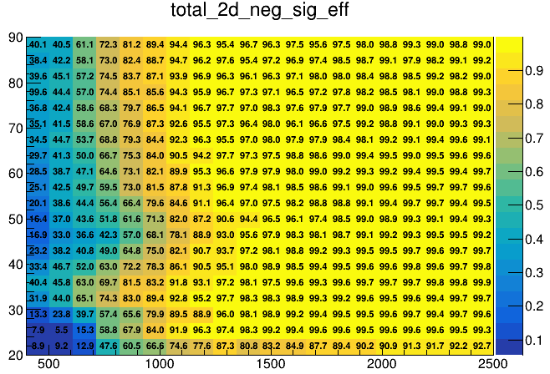
mu-/pi-鉴别效率
无本底
带本底

Slide 29
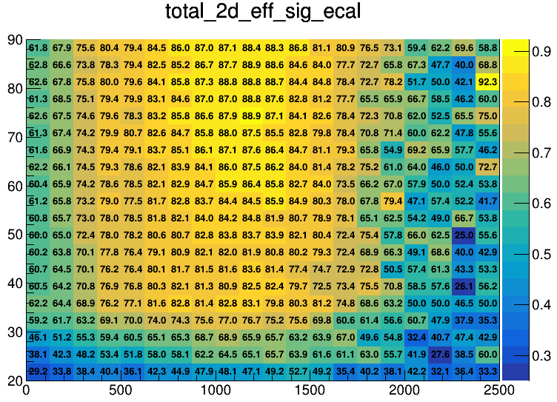
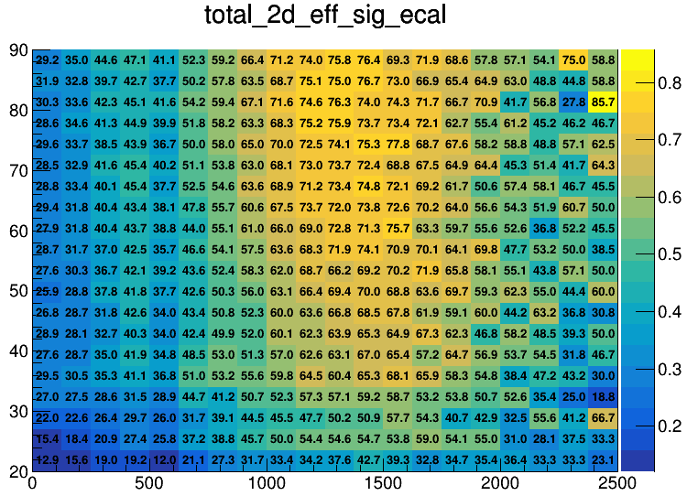
中性粒子按ECAL能量分bin
无本底
带本底

Slide 30
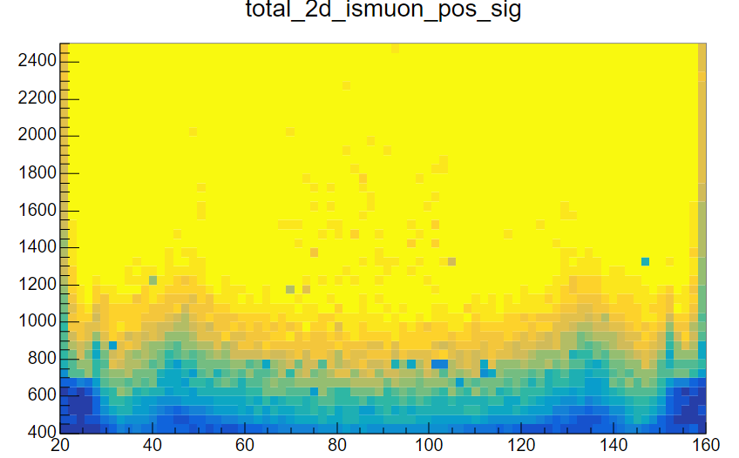
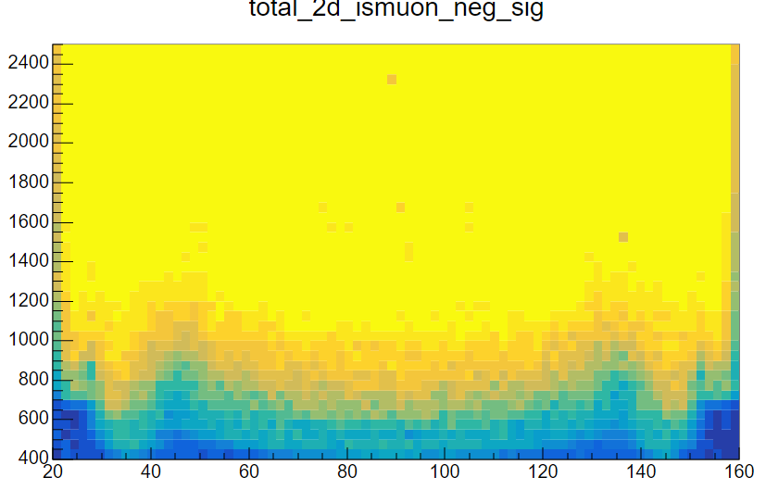
整体鉴别效率图
无本底，mu/pi

Slide 31
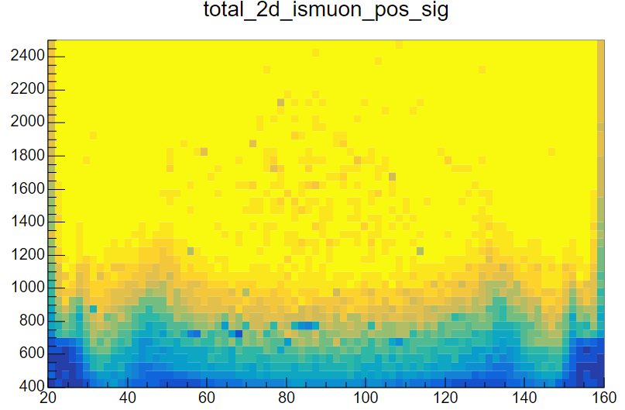
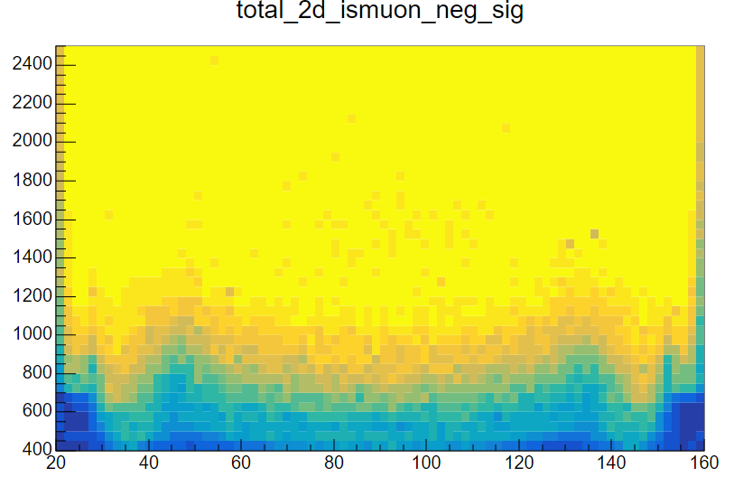
整体鉴别效率图
有本底，mu/pi

Slide 32
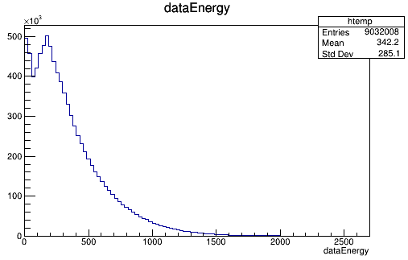
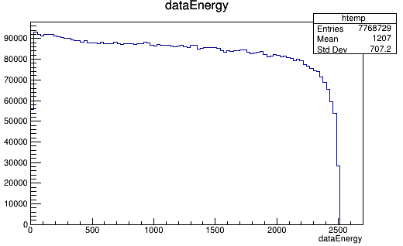
中性粒子能量分布图
中性强子（n, KL）
gamma

